Slide 1

Лекція 9. ФІЛОСОФСЬКЕ РОЗУМІННЯ СВІТУ
План
1.Категорія буття: сенс та специфіка. Форми буття.
2. Матерія як філософська категорія. Історичні уявлення про матерію.
3. Рух та його форми.
4.Простір і час. Субстанційна та реляційна концепції простору і часу.

Slide 2

Література:
 Основна:
1. Філософія [Текст] : навч. посіб. / [Л. В. Губерський та ін.] ; за ред. д-ра філос. наук, проф. І. Ф. Надольного. - 8-е вид., стер. - К. : Вікар, 2011. - 456 с. - (Серія "Вища освіта XXI століття").
2. Філософія [Текст] : словник-довідник : навч. посіб. / за ред. проф. І. Ф. Надольного, проф. І. І. Пилипенка, проф. В. Г. Чернеця ; Нац. акад. кер. кадрів культури і мистец., Нац. акад. статистики, обліку та аудиту. - 3-є вид., допов., випр., переробл. - К. : НАКККіМ, 2010. - 480 с.
3. Філософія: хрестоматія (від витоків до сьогодення): навч.посіб./за ред..акад.НАН України Л.В.Губерського. – К.:Знання,2009. - 621 с.
4. Філософський енциклопедичний словник. – К.: Абрис, 2002. – 744 с. Статті: “Буття”, “Буття буденне”, “Буття граничне”, Існування”, “Об’єктивна реальність”, “Природа”, “Природне й штучне”, “Субстанція”.
 Додаткова:
1. Доброхотов А. Л. Категория бытия в классической западноевропейской философии. - М., 1986.
2.Дышлевый П.С. Яценко Л. В. Что такое научная картина мира. М.,1984.
3.Губин В.Д. Онтология. – М.,1998
4. Гегель Г.В.Ф. Учение о бытии // Гегель. Энциклопедия философских наук. – Т.1. Наука логики. – М., 1974.

Slide 3
1.Категорія буття: сенс та специфіка. Форми буття.
Проблема буття є однією з найдавніших тем філософських роздумів і досліджень. Розділ філософського знання, пов'язаний із дослідженням буття, отримав назву «ОНТОЛОГІЯ» (від давньогрецького «онтос» - буття, сутнє).
Б У Т Т Я :
це гранично широке поняття;
фіксує характеристики та прояви світу через зіставлення з небуттям;
найвища цінність для людини.

Slide 4

РОЗУМІННЯ БУТТЯ В ІСТОРІЇ ФІЛОСОФСЬКОЇ ДУМКИ
Давньогрецькі концепції буття
Парменід (515-470 до н.е.):
Справжнє буття
є незмінним і сталим
Геракліт (535-475 до н.е.):
Стабільного, стійкого буття
зовсім нема,
Сутність життя у
Вічному становленні,
в єдності буття
І небуття

Slide 5

2. У СЕРЕДНІ ВІКИ буття постає в окресленні абсолюту - Бога.
БОГ як абсолютне буття протистоїть світові, природі;
за своїми якостями він вічний, незмінний, всеохоплюючий;
він є запорукою того, що буття невмируще.

Slide 6

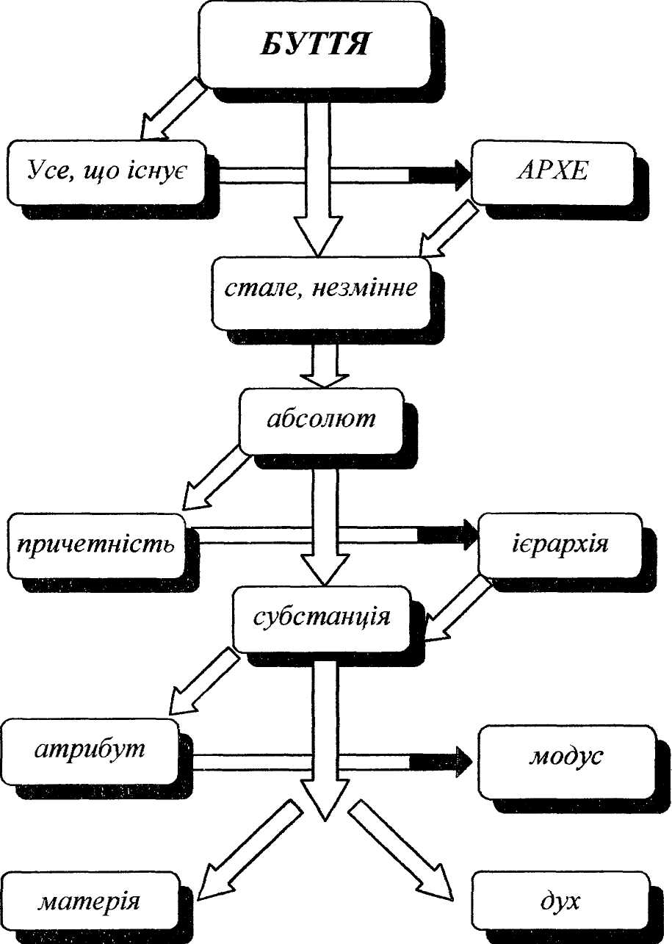
3. ВИЗНАЧЕННЯ БУТТЯ У КЛАСИЧНІЙ ФІЛОСОФІЇ

Slide 7
НЕКЛАСИЧНА ФІЛОСОФІЯ звернула увагу на те, що маємо підстави вести розмову не про буття як таке, а про те, що і як нам надано в контактах із дійсністю. Наголошується, шо буття постає ще й у часовому вимірі.
ВИЗНАЧЕННЯ БУТТЯ У НЕКЛАСИЧНІЙ ФІЛОСОФІЇ
буття
Інтенція свідомості
(умова, за якої
свідомість може
вибудовувати
свій зміст)
Предметність
(в аспекті
екзистенціальної
зустрічі; прибутті
перебування)
Правильне мислення
(окреслення
Межі між буттям і
Небуттям);
тривалість

Slide 8

Проблема буття — це передусім проблема: бути чи не бути?
Найпершою умовою розуміння буття є вироблення поняття
"У С Е".
Поети, мислителі казали: " Усе моє — зі мною",
"Нічого понад міру",
"Все обдумуй заздалегідь".

Slide 9
Історія категоріальних визначень буття спрямована
На конкретизацію та деталізацію цього поняття, на наповнення його все більш точним змістом
На зближення філософських визначень буття із трактуванням проявів буття наукою
На поступове перетворення поняття буття із позначення чогось позасвідомого на внутрішню умову змістовного самоздійснення свідомості та мислення

Slide 10
Сукупність категорій, що окреслюють різні рівні та ступені осмислення БУТТЯ:
усе - ніщо - першопочаток;
стале - мінливе, єдине - множинне;
корінь сущого - будова речей;
абсолют - причетність - ієрархія;
субстанція
модус;
наданість - екзистенціальна зустріч;
тривалість - час - правильне мислення.

Slide 11
ВИДИ БУТТЯ:
- буття природи
- буття суспільства
- буття людини
- буття духовного ( ідеального)
- буття Бога ( ? ).
Ідеальне:
а) є нічим іншим, як буттям, опанованим психікою людини;
б) висловлює ставлення людини до навколишнього світу;
в) не є підлеглим диктату принципів збереження;
г) має матеріального носія.

Slide 12
Поширеним є використання понять
«Перша природа» та «Друга природа».
Останнім терміном позначають все, що є результатом перетворювальної діяльності людини, створено людиною і існує завдяки її впливу чи втручанню.
Дика природа = перша природа.
Дика природа - це буття, реальність, космос, які не включені в простір людської життєдіяльності.

Slide 13

Вода, земля та атмосфера - ключові чинники у підтримці планетарної екосистеми.
Океани містять 97% поверхневих вод, льодовики і полярні шапки близько 2,4%, річки, озера і ставки - 0,6%.
Атмосфера Землі – це тонкий шар газів, що оточує Землю, утримується під дією сили тяжіння планети. Сухе повітря атмосфери складається з 78% азоту, 21% кисню, 1% аргону, вуглекислого газу та інших сполучень.

Slide 14
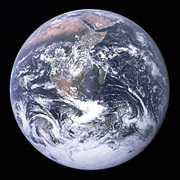
Фотографія Землі, зроблена в 1972 році екіпажем Аполлон-17.

Slide 15
Еволюція природи
На думку вчених Земля утворилася 4,5 млрд. років тому з міжзоряної газопилової хмари, поряд з Сонцем та іншими планетами.
Місяць (Луна) сформувався приблизно на 20 млн років пізніше в результаті зіткнення масивного тіла з Землею.

Slide 16

Тунгузький метеоріт
Близько 7:00 ранку над територією басейну Єнісею з південного сходу на північний захід пролетів велика вогненна куля Політ закінчився вибухом на висоті 7-10 км над незаселеним районом тайги. Вибухова хвиля була зафіксована обсерваторіями по всьому світу, в тому числі в Західній півкулі. В результаті вибуху були повалені дерева на території понад 2000 км ², скло було вибито в декількох сотнях кілометрів від епіцентру вибуху. Протягом декількох днів на території від Атлантики до центрального Сибіру спостерігалося інтенсивне світіння неба і хмар.
У район катастрофи були направлені декілька дослідницьких експедицій, починаючи з експедиції 1927 під керівництвом Л. А. Кулика. Речовина гіпотетичного Тунгуського метеорита не було знайдено в скільки-небудь значній кількості; проте були виявлені мікроскопічні силікатні і магнетитові кульки, а також підвищений вміст деяких елементів, що вказує на можливе космічне походження речовини.

Slide 17
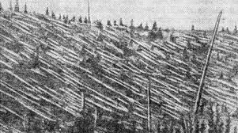
Повалені дерева на території понад 2000 км ²

Slide 18
Класифікація філософських позицій
Монізм – розуміння буття як єдиного у своїй основі
Матеріалізм – субстанцією світу є вічна та нескінчена матерія
Ідеалізм- субстанцією світу є дух, ідея
Дуалізм- визнання двох коренів буття - матеріального і духовного – рівноправними і взаємодіючими
Плюралізм- розуміння буття як абстракції від реально існуючою множини речей, якостей, процесів і явищ
Субстанціалізм-визнання того, що за поверхнею явищ лежить і глибинна внутрішня сутність
Реїзм- позиція, згідно з якою немає ніяких сутностей поза речами
Організм- позиція, згідно з якою будова світу подібна до організму
Механіцизм- позиція, згідно з якою елементи світобудови пов’язані суто зовнішньо, тобто механічно
Динамізм- коли світ постає рухливим
Статичність- світ у своїй основі незмінний

Slide 19
Матеріалістичне вирішення проблеми буття передбачає існування світу поза і незалежно від існування людини, яка, проте, є частиною цього світу. Через предметно-практичну діяльність людина істотно змінює дійсність, що оточує її, творить «штучну природу», яка сприяє задоволенню потреб її життя.
Філософське вчення, що відстоює існування єдиної субстанції, є моністичним (mоnо - один), двох - дуалізмом, багатьох - плюралізмом. Ідеалістичний монізм вважає субстанцію за ідеальну, духовну (Платон, Берклі та ін.), матеріалістичний - навпаки, матеріальну (Демокріт, Ф. Бекон тощо). У дуалізмі визнається рівноправне співіснування субстанцій обох типів: декартовій матеріальній субстанції притаманна протяжність, а духовній - спроможність мислити.

Slide 20
(
3. Матерія як філософська категорія. Історичні уявлення про матерію.

Slide 21
ПІДХОДИ ДО РОЗУМІННЯ МАТЕРІЇ В ФІЛОСОФІЇ
Матерія – це субстанція, першопочаток всього існуючого ( античність - вода у Фалеса, вогонь у Геракліта, атом у Демокрита).
Матерія – все те, що має вагу, протяжність, є речовиною ( Новий час )
Матерія - це філософська категорія, яка позначає ОБ'ЄКТИВНУ РЕАЛЬНІСТЬ, яку людина може відображати в своїх відчуттях, але яка існує незалежно від людини( діалектичний матеріалізм).

Slide 22
Теорії походження Всесвіту
Теорія Великого вибуху:
вибух стався в якійсь сингулярній точці невідомо де і невідомо чому, всупереч всім законам сучасного природознавства;
вибух стався скрізь, не пояснюючи, як і де "скрізь", якщо Всесвіту ще не було.
2. Створення світу Богом – за 6 днів з нічого 5 782 років тому.

Slide 23
Бозон Хіггса
елементарна частинка (бозон), квант поля. Передвіщений британським фізиком П.Хіггсом в 1964 році спочатку в теорії, після декількох десятків років пошуків, 4 липня 2012 року, в результаті досліджень на ВАК, був виявлений.
Бозон Хіггса - остання знайдена частинка Стандартної моделі фізики елементарних частинок. Вона веде до спонтанного порушення симетрії і розширенню поля. Цю частку ще називають в ЗМІ "часткою Бога" або "бозоном дна пляшки шампанського"

Slide 24
Види матерії:
Речовина
2) поле – магнітне поле; поле ядерних сил; гравітаційне; електричне; радіохвилі; ультразвук; рентгенові промені; йонізуюче випромінювання тощо. Неречовинні види матерії не мають маси .
3) антиречовина.

Slide 25
Структурні рівні матерії:
неорганічний рівень – мікросвіт (з грецьк. – малий); макросвіт (з грецьк. – великий); мегасвіт (з грецьк. – надвелики, величезний);
органічний рівень – “живий комплекс”, сукупність рослин, тварин, мікроорганізмів, що населяють планету;
соціальний рівень – людина, особистість, сім’я, племя, народність, нація, соціальна група, суспільство.

Slide 26
4. Рух та його форми
Рух є атрибутом, способом існування матерії.
Рух як атрибут матерії також є абсолютним.
Разом з тим рух має відносний характер,
оскільки проявляється через конкретні
форми (види) матерії, які мають відносно
сталу природу.
Виокремлюють такі основні типи руху :
1. Механічний
2. Фізичний
3. Хімічний
4.Біологічний
4.Соціальний

Slide 27
В основу класифікації форм руху з позицій наукової раціональності покладені такі принципи:
а) субстратний - це такий принцип, що пов'язує форму руху зі специфікою його матеріального носія;
б) функціональний - це такий принцип, за яким форма руху співвідноситься із закономірностями певного структурного рівня упорядженості матерії;
;
в) генетичний;
г) антиредукціоністський.

Slide 28
Генетичний принцип - це такий принцип, що вказує на походження вищих з нижчих та на входження нижчих форм у вищі.
Антиредукціоністський принцип - це такий принцип, який постулює принципову неможливість зведення вищих форм до нижчих.
Рух включає в себе взаємодію різноманітних форм руху та їх взаємні перетворення.
Рух є невичерпним, як і сама матерія.
Рух визначає властивості, структурну організацію і характер існування матерії.

Slide 29
5. Простір і час.Субстанційна й реляційна концепція простору і часу.
Простір і час - це основні форми існування матерії.
У тлумаченні простору та часу історично склалися два основні підходи:
1) субстанційний підхід;
2) реляційний (атрибутивний) підхід.
Перший окреслений лінією Демокріт-Ньютон – простір і час – окремі, незалежні від матерії субстанції. Другий підхід вважає, що простір та час - це невід'ємні від матерії способи упорядкування її, - це форми її буття .

Slide 30
Матеріалізм підкреслює об’єктивний характер простору і часу. У тому, що простір і час невіддільні від матерії, проявляється їх універсальність і всезагальність. Простір виражає порядок розміщення одночасно існуючих об’єктів. Час виражає послідовність існування явищ, що змінюють одне одного.
Час незворотній, тобто будь-який матеріальний процес розвивається в одному напрямку - від минулого до майбутнього.

Slide 31
Простір – форма існування (буття) матерії, яка характеризується принаймні, двома суттєвими моментами, а саме: протяжністю матеріальних об’єктів та їх взаємодією.
Тобто, простір існує лише тоді і в тому зв’язку, коли є матеріальні об’єкти. Без них це поняття є безпредметним. Особливістю простору як філософської категорії є його трьохмірність, бо такі виміри мають матеріальні об’єкти (ширина, висота, довжина).
Час – теж форма існування матерії. Категорія “час” відображає тривалість існування матеріальних об’єктів і послідовність їх зміни.
Так само, як і простір, час без матеріальних об’єктів не існує. Особливістю часу є те, що він незворотний. Час повернути назад неможливо.

Slide 32
Спільними моментами для простору і часу
є те, що вони:
а) об’єктивні (існують незалежно від людини, її свідомості);
б) пізнаванні (є об’єктами вивчення)
Простір і час за своїм змістом суперечливі поняття. Ця суперечливість полягає в тому, що конкретні об’єкти є кінцевими як речі Землі, а з іншого, нескінченними, як об’єкти Всесвіту.

